Slide 1
KÄseKuchen
Sandi Forjan

Slide 2
IHR braucht:
140 g Mehl
½ Backpulver
Pfeffer
Salz
200 g Käse
ein Ei
Joghurt

Slide 3
Ihr mÜsst ales sehr gut vermischen

Slide 4
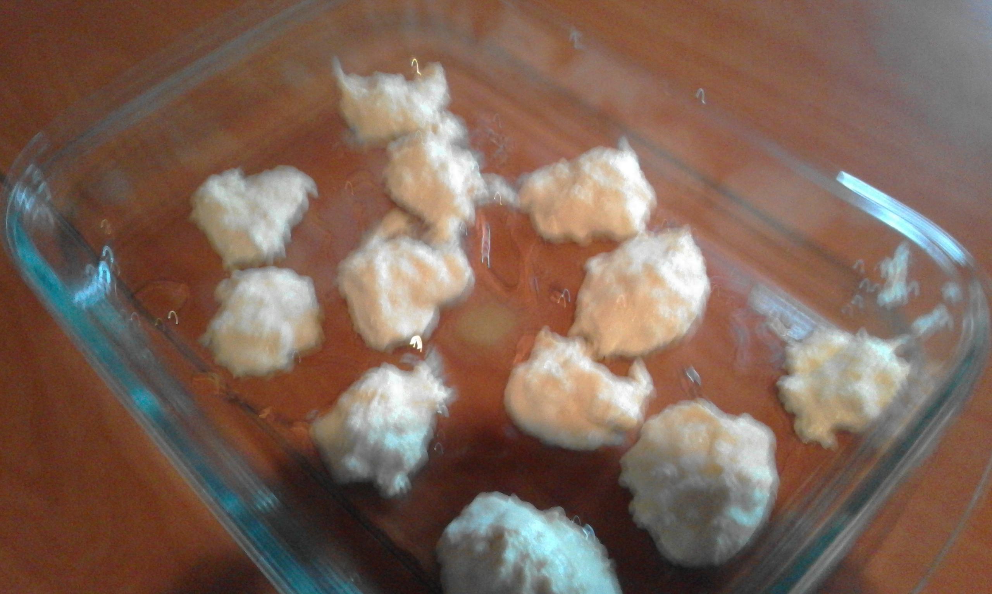
dann müsst iHR den Teig in ein blech geben

Slide 5
15 Minuten bei 200 Grad im backOfen backen

Slide 6
Guten Apetit!

